Slide 1

avia
Ускорение Handoff-процессов на сверхзвуке.
MVP: 14 ДНЕЙ

Slide 2
ТОРМОЖЕНИЕ ПОТОКА
Анализ когнитивной нагрузки и рутины в дизайне.

Slide 3



ПРОБЛЕМЫ
МЕДЛЕННЫЙ РАЗБЕГ
ТУРБУЛЕНТНОСТЬ
СЛОЖНЫЙ HANDOFF
Отсутствие единого стандарта оформления макетов в команде путает коллег и увеличивает время на онбординг.
Разработчикам сложнее ориентироваться в макетах где в каждом файле своя структура
До 2 часов в неделю уходит
на создание аннотаций, поиск компонентов и выравнивание стрелок флоу.

Slide 4

ГИПОТЕЗЫ MVP
ОСНОВНАЯ (ICE: 80)
МАСШТАБИРОВАНИЕ
Если мы автоматизируем создание аннотаций и коннекторов по хоткею, то время описания макета сократится на 50% за счет исключения поиска инструментов.
Авто-создание паспорта из Jira и стандартная структура файлов обеспечат 100% единообразие макетов в рамках всего отдела + ускорения создания нового проекта.

Slide 5
КУРС НА ЭФФЕКТИВНОСТЬ
3x
Целевые метрики
Мы сокращаем время технического описания макетов.и время подготовки документации. Переходим от ручного рисования к мгновенной автоматизации.
SPEED FACTOR
// GOAL: SAVING 15m+ PER DESIGNER / DAY

Slide 6
ПРОТОТИП MVP
DEADLINE: 14 DAYS

Slide 7
ФУНКЦИОНАЛ MVP
Быстрая заметка: Хоткей мгновенно добавляет аннотацию под макет.
Smart-коннекторы: Выбор двух экранов —
и нативная стрелка связывает их.
Zero-UI: Плагин работает в фоне через клавиатурные сокращения.
Автофокус: Мгновенная активация ввода текста после создания заметки.

Slide 8


ТЕХНОЛОГИЧЕСКИЙ СТЕК
CURSOR AI
FIGMA API
FIGMA MCP
Использование AI-агента для скоростного написания TypeScript логики и автоматизации команд терминала.
Прямое управление ConnectorNode и FrameNode для нативной интеграции в среду проектирования.
Контекстный мост, позволяющий ИИ видеть структуру макета напрямую из редактора кода Cursor.

Slide 9
ГРАФИК ЗАПУСКА
НЕДЕЛЯ 1
НЕДЕЛЯ 2
БУДУЩЕЕ
MVP: Логика аннотаций, работа с хоткеями и базовое позиционирование.
MVP: Реализация нативных коннекторов и бета-тесты на реальных проектах.
Интеграция с Jira API, авто-паспорта и генерация структуры файлов.

Slide 10
ЦЕННОСТЬ ДЛЯ КОМАНДЫ
Стейкхолдер | Ключевой профит | Ожидания
Продукт-дизайнеры | Экономия до 30м рутины | Скорость и "горячие клавиши"
Разработчики | Прозрачность макетов | Ясный флоу и тех-контекст
Дизайн-лиды | Орднунг в отделе | Единообразие макетов 100%

Slide 11
РИСКИ И ПРАВИЛА
Риск API: Если Figma не даст кастомный хоткей, переходим на Quick Actions для сохранения скорости.
Правило успеха: Если пилот экономит >15 мин в день на человека — внедряем на весь отдел.
Правило Jira: Если интеграция с Jira сложна для MVP — упрощаем до ручного ввода ID задачи.
Правило стопа: Если баги позиционирования делают плагин медленнее ручного метода.

Slide 12
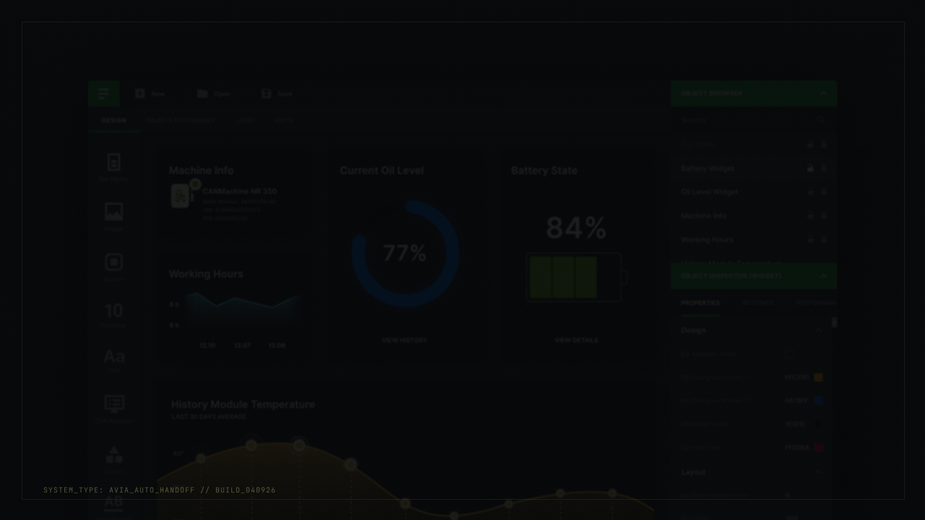
ДЕМО: 9 АПРЕЛЯ
Ваш handoff станет быстрее мысли.
QUESTIONS? | AVIA MISSION | HANDOFF REDEFINED

